Slide 1
Magasszintű programozási nyelvek I.
Szelekció

Slide 2
Szelekció – programozási szerkezet
3 alapvető programozási szerkezet:
Szekvencia
Szelekció
Ciklus
Egy feltétel értékének megfelelően egy utasításblokk vagy lefut, vagy nem fut le.

Slide 3
Szelekció fajtái
Kétirányú elágazás
Többirányú elágazás
feltétel
true
false
utasítás
…
utasítás
…
kifejezés
érték₁
érték_{k}
érték₂
utasítás
…
utasítás
…
utasítás
…

Slide 4
Kétirányú elágazás – if utasítás
if (feltétel) utasítás;
true
feltétel
utasítás
false

Slide 5
Kétirányú elágazás – if utasítás
if (feltétel) utasítás;
Feltétel:
vagy igaz, vagy hamis
egy bool kifejezés
lehetnek benne
relációs operátorok
logikai operátorok

Slide 6
Relációs operátorok
== | egyenlő?
!= | nem egyenlő?
< | kisebb?
> | nagyobb?
<= | kisebb vagy egyenlő?
>= | nagyobb vagy egyenlő?
static void Main()
{
int a = int.Parse( Console.ReadLine() );
if ( a<0 ) …
}

Slide 7
Logikai operátorok
A cél: hogy összetett feltételek írjunk.
&& | logikai és (konjunkció) | false && false == false false && true == false true && true == true
|| | logikai vagy (diszjunkció) | false || false == false false || true == true true || true == true
! | nem (negáció) | !false == true !true == false

Slide 8
Feltétel kiértékelése
int a = -1;
int b = 10;
if ( a<0 && b!=100 ) …
true
true
true
if ( a>0 && b!=100 ) …
false
true
false

Slide 9
Feltétel rövidzár kiértékelése
A logikai művelet eredménye sokszor előre kiszámítható
C#-ban: a feltétel balról jobbra értékelődik ki, csak addig a pontig, ahol az érték már egyértelműen meghatározható
if ( a<0 || b!=100 ) …
true
???
true

Slide 10
Feltétel rövidzár kiértékelése
Nagyon hasznos, amikor a feltétel 2. része hibát okozna.
A feltétel 1. részében le tudjuk kezelni a hibát.
if ( count != 0 && sum / count > 10 ) …
false
???
false

Slide 11
Kétirányú elágazás – if-else utasítás
if (feltétel) utasítás1;
else utasítás2;
true
false
feltétel
utasítás1
utasítás2

Slide 12
Kétirányú elágazás – if-else utasítás
double discriminant = b*b – 4*a*c;
if ( discriminant > 0 )
{
int x1 = (-b + Math.Sqrt(discriminant)) / (2*a);
int x2 = (-b - Math.Sqrt(discriminant)) / (2*a);
Console.WriteLine(”Két megoldás: X1={0}, X2={1}”, x1, x2);
}
else
Console.WriteLine(”Egy megoldás vagy nincs megoldás.”);

Slide 13
Többirányú elágazás
C#-ban: két utasítás:
if – else if – else
switch

Slide 14
Többirányú elágazás – if-else if-else szerkezet
if (feltétel1) utasítás1;
else if (feltétel2) utasítás2;
else if (feltétel3) utasítás3;
…
else utasításk;

Slide 15
Többirányú elágazás – if-else if-else szerkezet
if ( discriminant > 0 )
{
int x1 = (-b + Math.Sqrt(discriminant)) / (2*a);
int x2 = (-b - Math.Sqrt(discriminant)) / (2*a);
Console.WriteLine(”Két megoldás: X1={0}, X2={1}”, x1, x2);
}
else if ( discriminant == 0 )
{
int x = -b / (2*a);
Console.WriteLine(”Egy megoldás: X={0}”, x);
}
else
Console.WriteLine(”Nincs megoldás”);

Slide 16
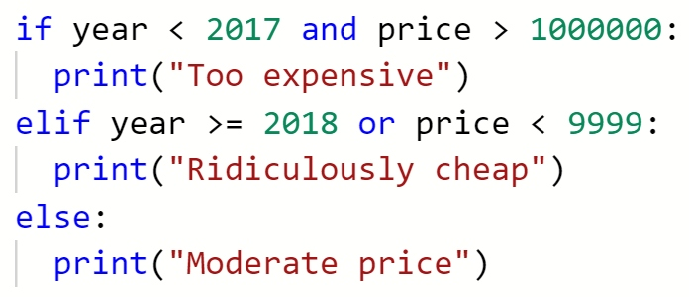
Más nyelvekben: C/C++, Java, Python
C/C++, Java: ugyanaz
Python:

Slide 17
Többirányú elágazás - switch utasítás
switch ( szelekciós kifejezés )
{
case érték1:
utasítás1;
…;
break;
case érték2:
utasítás2;
…;
break;
…
}

Slide 18
Többirányú elágazás - switch utasítás
int a = 2, b = 3;
switch ( a+b )
{
case 4:
Console.WriteLine(”Ez 4”);
break;
case 5:
Console.WriteLine(”Ez 5”);
x=b*a;
break;
case 6:
Console.WriteLine(”Ez 6”);
break;
}
ezzel foglalkozz!

Slide 19
Többirányú elágazás - switch utasítás
int a = 5, b = 4;
switch ( a+b )
{
case 4:
Console.WriteLine(”Ez 4”);
break;
case 5:
Console.WriteLine(”Ez 5”);
x=b*a;
break;
default:
Console.WriteLine(”Egyébként”);
break;
}
ezzel foglalkozz!

Slide 20
Többirányú elágazás - switch utasítás
Gyorsabb futtatni, mint az „else if”-et
A „break” használata opcionális
Egy case-be lépve az utasítások break-ig vagy végig végrehajtódnak
int a = 1, b = 3;
switch ( a+b )
{
case 4:
case 5:
Console.WriteLine(”Ez 4 vagy 5”);
break;
default:
…
}

Slide 21
Mintaillesztés switch-ben
C# 9.0 mintaillesztési eszközöket vezetett be, köztük relációs mintákkal:
használhatóak a relációs operátorok
and és or logikai minták
stb.
További részletek itt!
switch ( a+b )
{
case >= 0 and < = 4:
Console.WriteLine(”Ez 0 és 4 között”);
break;
case >= 100:
Console.WriteLine(”Ez túl sok”);
break;
default:
…
}

Slide 22
Más nyelvekben: C/C++, Java, Python
C/C++, Java: ugyanaz (kivéve a mintaillesztést), de csak „felsorolható” típusú kifejezések használhatóak. Lebegőpontos kifejezések tilosak.
Python: nincs switch-jellegű utasítás

